Slide 1


Problem
Smallest multiple

Slide 2






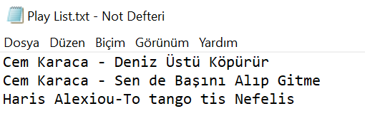


Slide 3

Problem
Largest prime factor

Slide 4
Youtube Video Downloader
Save the video names into text document you want to download.
After then this script will read video titles in text file which is prepared by you, and will download all of them.
Youtube Video İndirici
Video adlarını indirmek istediğiniz metin belgesine kaydedin.
Bundan sonra bu komut dosyası, hazırladığınız metin dosyasındaki video başlıklarını okuyacak ve tümünü indirecektir.

Slide 6
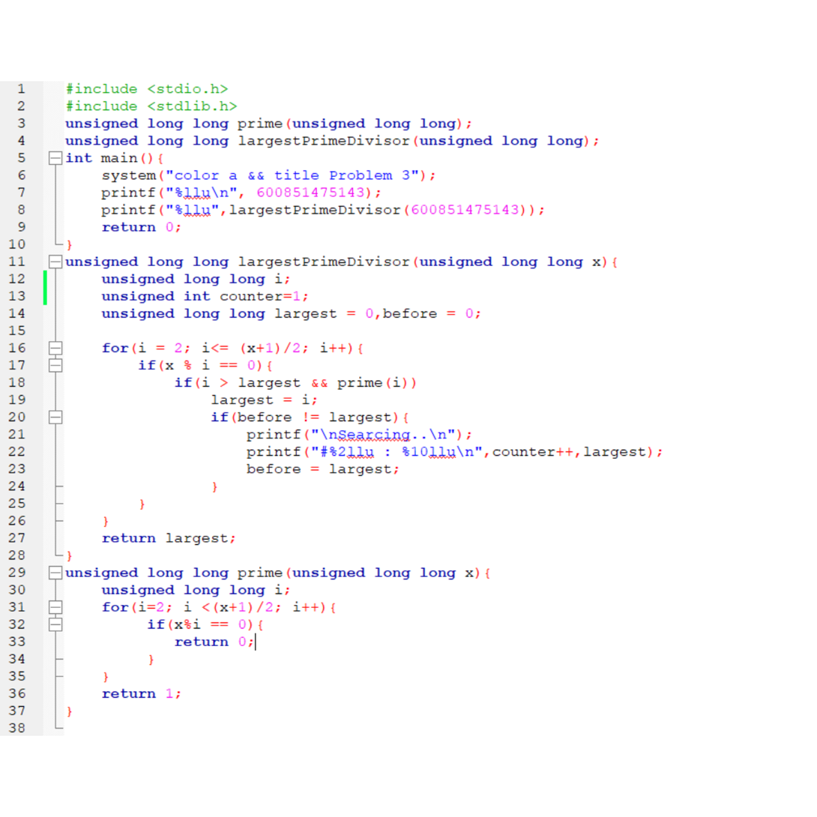

Slide 7
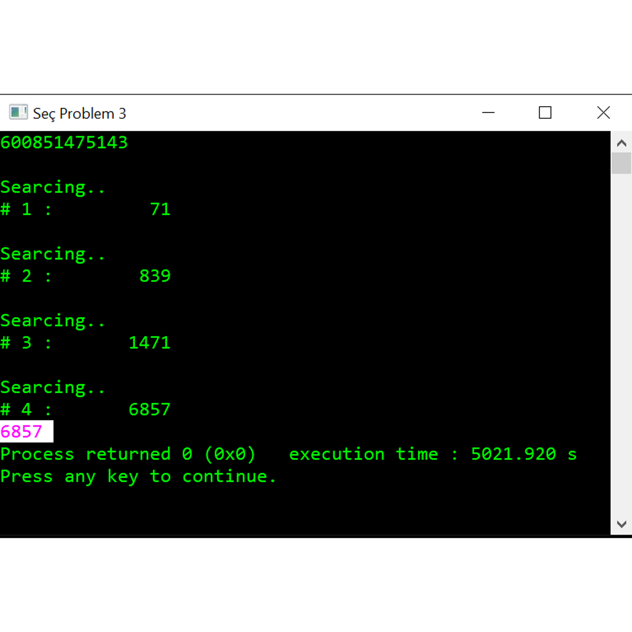

Slide 9
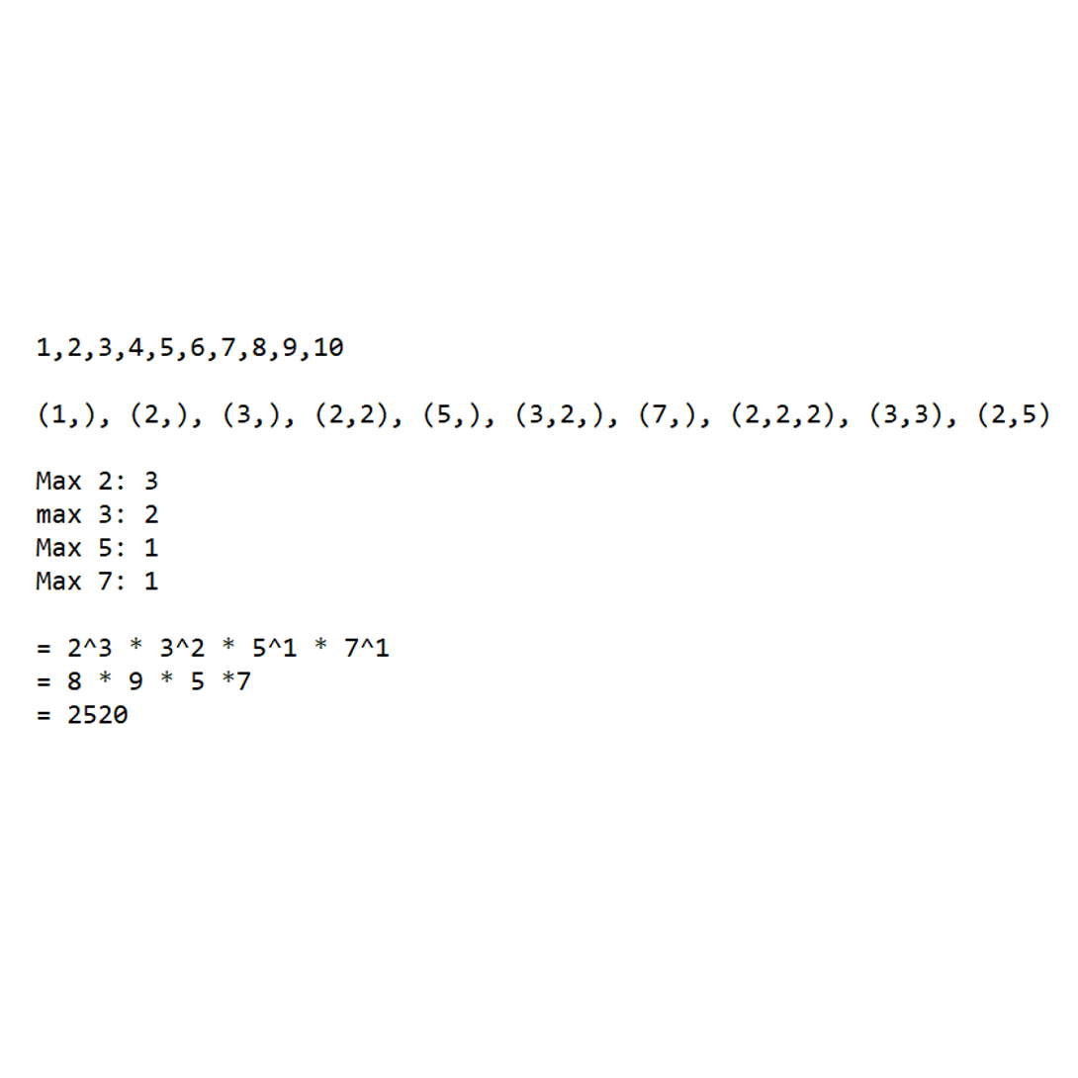

Slide 10
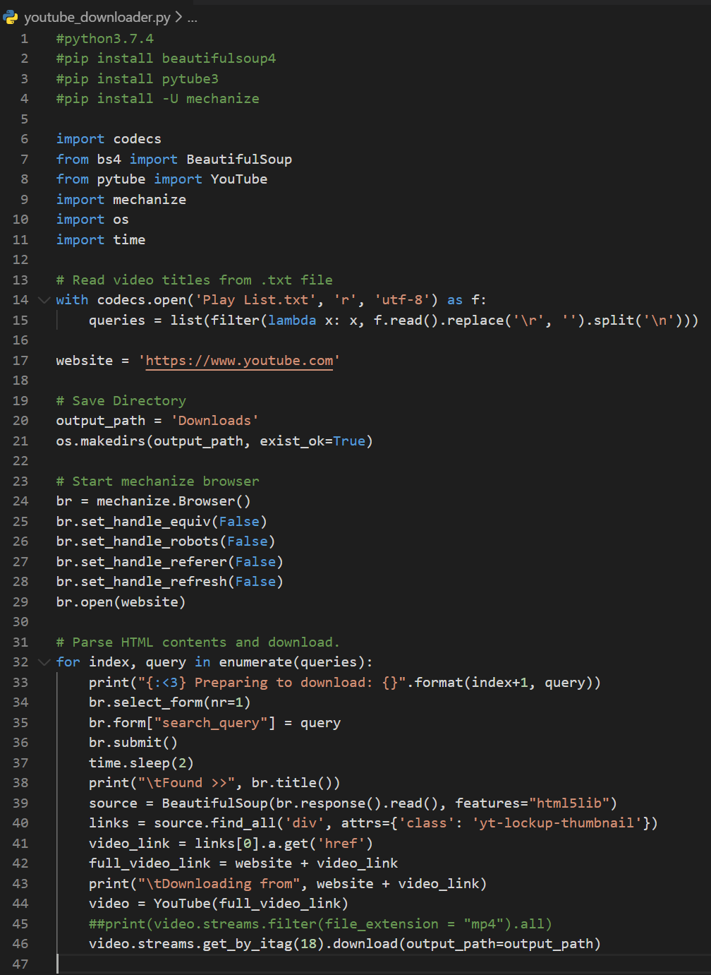

Slide 11


Veee gelen istekler üzerine yazılım içeriği hazırlamaya başlıyorumm...
Günümüzün en popüler dillerinden biri olarak kabul edilen
Python programa dili ile "Bir soru, bir cevap" şeklinde bir ambiyans oluşturacağız..
Problem çözümleri, sizden gelen sorular ve küçük programcıklarla dolu bir ortam.
İçerikleri @codewithperesthayal sayfasından paylaşacağım.
Kaynak kodlara doğrudan erişim için biyografide belirtilen linki kullanabilirsiniz..
Hadi birlikte büyüyelim :)
Sıradaki içerikler
Videolarınızdan sesin ayrı bir dosyaya çıkartılması.
Sosyal medya paylaşımlarınızda düzinelerce fotoğraflarınızı kırpmamak üzere otomatik kare haline getirme.
İnstagram için bot ve takipçi ön izleme.
WEB sitelerinde otomatik form doldurma.
Normal dağılım ile pi sayısının hesaplanması.
Klasördeki .txt belgelerinin .pdf’e çevrilmesi.
Klasörde bulunan dosyalarınızın belirlediğiniz uzantıya göre .zip’lenmesi.
Facebook üzerinden .txt belgesine yazdığınız isim listesine toplu mesaj gönderimi.

